Slide 1


Bài 3
Bạn của gió
Trang 12 -13

Slide 2

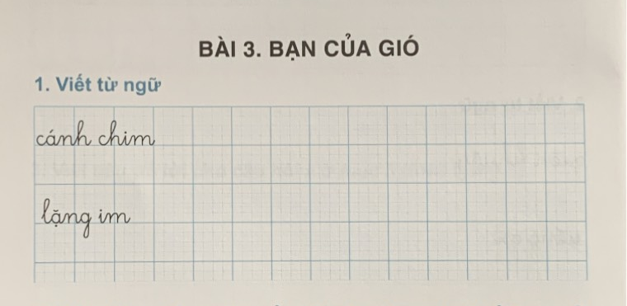
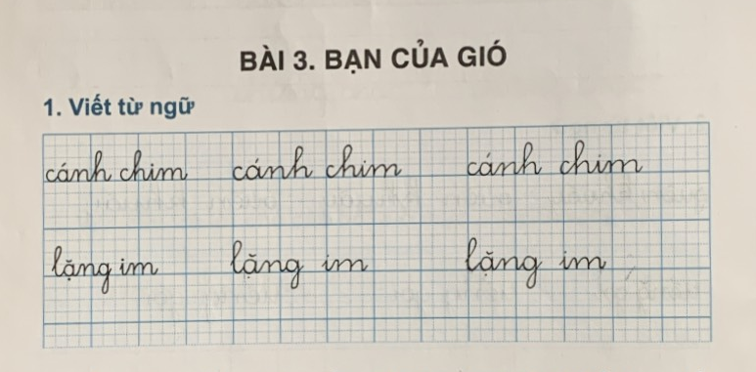

Slide 3



3
Tìm tiếng

Slide 4
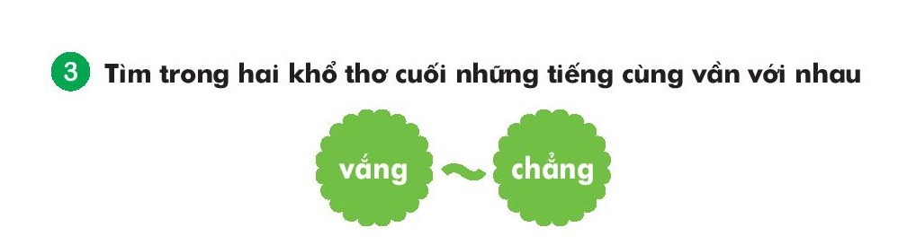
Khi gió đi vắng
Lá buồn lặng im
Vắng cả cánh chim
Chẳng ai gõ cửa.
Sóng ngủ trong nước
Buồm chẳng ra khơi
Ai gọi: Gió ơi
Trong vòm lá biếc.

Slide 5
Khi gió đi vắng
Lá buồn lặng im
Vắng cả cánh chim
Chẳng ai gõ cửa.
lặng
khi
đi
Sóng ngủ trong nước
Buồm chẳng ra khơi
Ai gọi: Gió ơi
Trong vòm lá biếc.
gió
gõ
lá
Cả
im
chim
sóng
trong
ơi
khơi

Slide 6
4
Trả lời
câu hỏi

Slide 7
a. Ở khổ thơ thứ nhất, gió đã làm gì để tìm bạn?
→Ở khổ thơ thứ nhất, để tìm bạn gió đã “bay theo cánh chim, lùa trong tán lá.”
b. Gió làm gì khi nhớ bạn?
→Khi nhớ bạn gió gõ cửa tìm bạn, đẩy sóng dâng cao, thổi căng buồm lớn.

Slide 8
c. Điều gì xảy ra khi gió đi vắng?
→Khi gió đi vắng, lá buồn lặng im, vắng cả cánh chim, chẳng ai gõ cửa, sóng ngủ trong nước, buồm chẳng ra khơi.

Slide 9
5
Học thuộc lòng

Slide 10



Bạn của gió
3
… gió đi …
Lá … lặng im
… cả cánh chim
Chẳng ai ….

Slide 11
Bạn của gió
3
Khi gió đi vắng
Lá buồn lặng im
Vắng cả cánh chim
Chẳng ai gõ cửa.

